Slide 1
JSP(Java Server page)
JSP의 기본 개요
JSP의 개발 환경설정

Slide 2
1. JSP의 기본 개요
웹 프로그래밍의 이해
웹 프로그래밍의 개요
웹 프로그래밍 언어의 종류
웹 애플리케이션의 구조 및 구성 요소
웹 애플리케이션 처리 방식 및 구현 방식
웹 애플리케이션 처리 방식
웹 애플리케이션 구현 방식
서블릿의 개요
서블릿의 개요
JSP 개요

Slide 3
웹 프로그래밍의 이해
웹 프로그래밍의 개요
HTML만으로는 데이터가 실시간으로 변화하는 것을 처리하거나 저장하기에는 불가능
동적으로 변화하는 데이터를 처리하고 표시하기 위해서 개발된 것이 CGI, ASP, PHP, JSP
웹 프로그래밍은 기본적으로 클라이언트(Client)/서버(Server) 방식

Slide 4
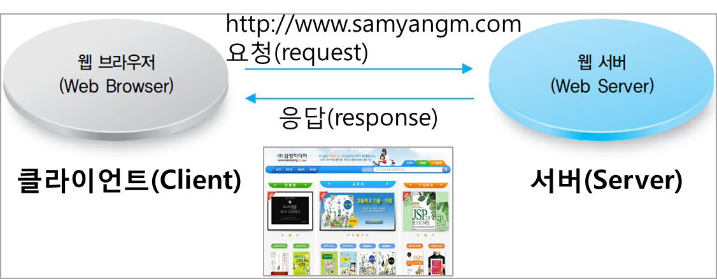
웹 프로그래밍의 이해
웹 프로그래밍의 개요
클라이언트(웹 브라우저)가 특정 페이지를 웹 서버에 요청(Request)->웹 서버가 처리 후->클라이언트(웹 브라우저)에게 응답(Response)
▲ 클라이언트/서버 방식의 구조

Slide 5
웹 프로그래밍의 이해
웹 프로그래밍 언어의 종류
CGI(Common Gateway Interface)
웹 서버와 동적 콘텐츠 생성을 맡은 프로그램 사이에서 정보를 주고받는 인터페이스
개발 언어: UNIX 플랫폼(Platform)-펄(Perl), Windows 플랫폼(Platform)-비주얼 베이직(Visual Basic)
서버의 자원을 과도하게 사용하는 문제점 때문에 UNIX 플랫폼 이외에는 거의 사용되지 않음
ASP(Active Server Page)
스크립트 방식으로 동적인 웹 페이지를 작성할 수 있도록 지원하는 기술
ActiveX라는 제공된 컴포넌트를 사용할 수도 있으며, 이것을 직접 개발하기 위한 기능도 제공
특정 플랫폼과 특정 웹 서버에서만 동작
윈도즈 플랫폼에서 웹 서버로 IIS(Internet Information Server)만을 사용

Slide 6
웹 프로그래밍의 이해
웹 프로그래밍 언어의 종류
PHP(Personal HomePage tools, Professional Hypertext Preprocessor)
C언어 기반, 서버에서 실행되는 스크립트 언어
배우기 쉽고, 개발 속도 빠름
컴포넌트 사용 불가, 보안에 취약한 단점
플랫폼에 독립적
Servlet(Server + Applet)과 JSP(Java Server Pages)
자바 언어 기반으로 멀티스레딩(Multi Thread)에 의해 사용자 요구를 처리
Servlet - 자바 코드에 의존적, JSP - 비교적 덜 의존적
JSP와 Servlet은 같은 처리 구조를 가짐

Slide 7
웹 프로그래밍의 이해
웹 애플리케이션의 구조 및 구성 요소
웹 애플리케이션
웹을 기반으로 실행되는 프로그램을 의미
웹 프로그래밍을 통해 구현

Slide 8
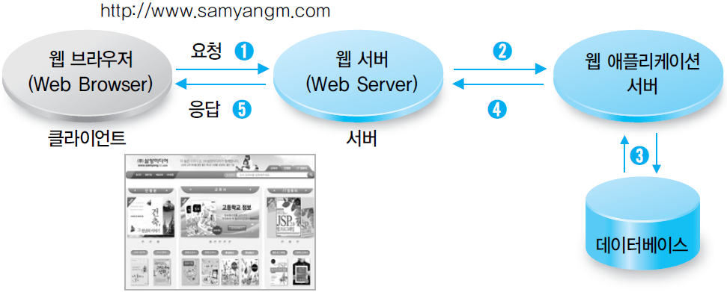

웹 프로그래밍의 이해
웹 애플리케이션의 구조 및 구성 요소
웹 애플리케이션의 구조
▲ 웹 애플리케이션의 구조 및 처리 순서

Slide 9
웹 프로그래밍의 이해
웹 애플리케이션의 구조 및 구성 요소
웹 애플리케이션의 구성 요소
웹 브라우저 - 클라이언트이며, 사용자의 작업 창
웹 서버 - 웹 브라우저의 요청을 받아들이는 곳
웹 애플리케이션 서버(WAS) - 요청된 페이지의 로직 및 데이터베이스와의 연동을 처리하는 부분
데이터베이스 - 데이터의 저장소

Slide 10
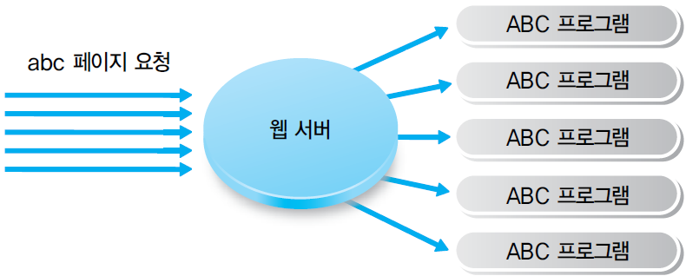
웹 애플리케이션 처리 방식 및 구현 방식
웹 애플리케이션 처리 방식
CGI(Common Gateway Interface) 방식
하나의 요청에 대해 1개의 프로세스가 생성이 되어서 그 요청을 처리한 뒤 종료
시스템에 많은 부하를 가져오기 때문에 일부의 UNIX 플랫폼을 제외하고는 CGI 방식을 사용하지 않음
▲ CGI 방식의 구조

Slide 11
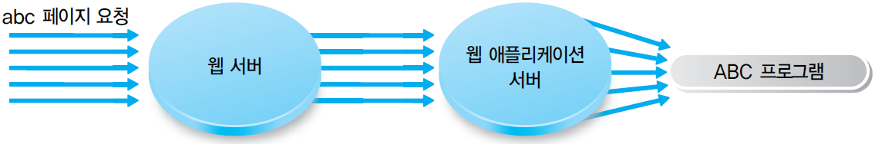
웹 애플리케이션 처리 방식 및 구현 방식
웹 애플리케이션 처리 방식
웹 애플리케이션 서버(Web Application Server) 방식
여러 명의 사용자가 동일한 페이지를 요청하여 같은 애플리케이션 프로그램을 처리할 때 1 개의 프로세스만을 할당하고, 사용자의 요청을 쓰레드(Thread) 방식으로 처리
▲ 웹 애플리케이션 방식의 구조

Slide 12
웹 애플리케이션 처리 방식 및 구현 방식
웹 애플리케이션 구현 방식
실행 코드 방식
미리 컴파일된 실행 프로그램을 사용자가 요청하면, 실행
CGI 방식에서 사용
스크립트 코드 방식
사용자의 요청이 있을 때, 스크립트 코드를 번역해서 번역된 코드를 실행
ASP, JSP등의 웹 애플리케이션 서버 방식에서 사용

Slide 13
JSP 및 서블릿의 개요
JSP의 개요
특징
객체 지향적
플랫폼 독립적
네트워크 지향적
뛰어난 보안성
멀티 스레드 기능
친근한 코드

Slide 14
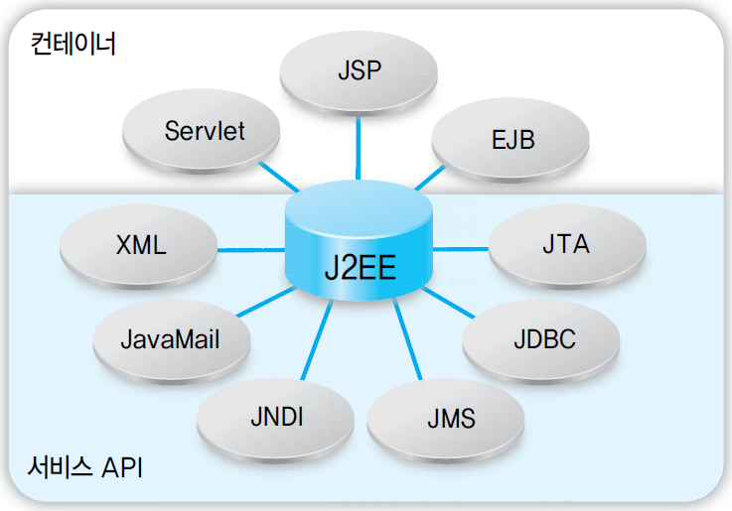
JSP 및 서블릿의 개요
JSP의 개요
JSP는 J2EE를 구성하는 기술 중 하나로 자바는 J2SE(Standard Edition), J2EE(Enterprise Edition), J2ME(Micro Edition)으로 나누어져 개발
J2EE는 컨테이너(Container)가 관리하는 컴포넌트(container-managed component) 그룹, 서비스API(Service API) 그룹으로 나누어짐
▲ J2EE를 구성하는 기술들

Slide 15
JSP 및 서블릿의 개요
JSP의 개요
컨테이너(Container)
컴포넌트들이 제공하는 각종서비스를 관리하는 런타임(runtime) 환경 제공
웹 컨테이너(Web Container)는 서블릿과 JSP에 대한 실행 환경을 제공하고, EJB 컨테이너(EJB Container)는 Enterprise JavaBean에 대한 실행환경 제공
서비스 API
실제로 사용하는 각종 서비스 환경 제공
JDBC : DataSource나 분산 트랜잭션 지원
XML(eXtensible Markup Language) : J2EE에서 디플로이먼트 디스크립터(deployment descriptors)를 작성하는 포맷
JavaMail - J2EE에서 JavaMail API 제공
JTA(Java Transaction API) - EJB등과 같은 컴포넌트들에 대한 트랜잭션 관리를 자동화 해줄 수 있는 스펙을 정의
JMS(Java Massaging System) - 발생한 에러에 쓰러지지 않고 잘 견뎌낼 수 있는 애플리케이션 메시지를 주고받을 수 있도록 해주는 표준적 API를 제공
JNDI(Java Naming and Directory Interface) 기업형의 네이밍과 디렉토리 서비스(naming and directory service) 에 대해 접근할 수 있도록 해주는 API

Slide 16
JSP 및 서블릿의 개요
JSP의 개요
JSP 페이지의 구조
정적페이지 + 동적페이지 = JSP
정적페이지 구현 : HTML태그
동적페이지 구현 : <%@ %>, <% %>, <%= %> 등의 스크립트 사용

Slide 17
JSP 및 서블릿의 개요
JSP 개요
JSP 페이지의 구조
<html>
<head>
<meta charset="UTF-8">
<title>JSP 예제</title>
</head>
<body>
<% Date nowDate = new Date();
SimpleDateFormat dateFormat = new SimpleDateFormat("yyyy년MM월dd일");
String formatDate = dateFormat.format(nowDate);
%>
현재 날짜는 <%= formatDate%> 입니다.</p>
</body>
/html>

Slide 18
JSP 및 서블릿의 개요
서블릿의 개요
멀티 스레딩으로 사용자 요구를 처리하고 가공해서 이에 대한 결과를 내보내는 구조
JSP 페이지는 화면에 결과를 표시하는 정적인 부분을 담당, 서블릿은 웹 어플리케이션의 흐름을 제어해서 효율적인 웹 사이트를 구성
제네릭 서블릿은 javax.servlet.GenericServlet 클래스를 상속받음
HTTP 서블릿은 javax.servlet.http.HttpServlet 클래스를 상속받아 생성

Slide 19
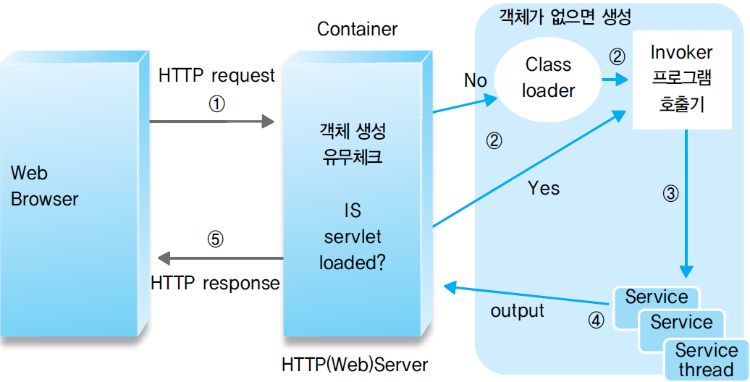
JSP 및 서블릿의 개요
서블릿의 개요
HTTP서블릿의 요청과 응답 과정
▲ HTTP 서블릿의 요청과 응답 과정

Slide 20
2. JSP의 개발 환경 설정
JDK다운로드 및 설치
JDK 다운로드하기
JDK 설치하기
자바 환경변수 설정하기
JDK 설치 확인하기
웹 컨테이너 톰캣 다운로드 및 설치
톰캣 다운로드하기
톰캣 설치하기
통합환경 이클립스 다운로드 및 설치하기
이클립스 다운로드 및 설치하기
이클립스 실행 및 작업 환경 설정하기

Slide 21
2. JSP의 개발 환경 설정
이클립스에서 웹 애플리케이션 작성
웹 서버 작성하기
동적 웹 프로젝트 작성하기
JSP 페이지와 서블릿 작성
웹 애플리케이션 배포-WAR 내보내기
웹 애플리케이션 폴더 구조와 JSP의 처리 과정
웹 애플리케이션 폴더 구조
JSP 처리과정

Slide 22
JDK 다운로드 및 설치
JDK 다운로드
http://www.oracle.com/technetwork/java/javase/downloads/index.html
JDK 설치
다운로드 받은 JDK 설치 파일을 더블클릭해서 적당한 위치에 설치

Slide 23
JDK 다운로드 및 설치
자바 환경 변수 설정
JDK 설치 확인하기
명령 프롬프트] 창에서는 javac 명령어와 java 명령어를 실행
[보조 프로그램]-[명령 프롬프트] 메뉴를 사용해서 부름
환경 변수명 | 환경 변수 값
PATH | ;C:\Program Files\Java\jdk1.8.0_05\bin;
CLASSPATH | .;C:\Program Files\Java\jdk1.8.0_05\lib\tools.jar
JAVA_HOME | C:\Program Files\Java\jdk1.8.0_05

Slide 24
웹 컨테이너 톰캣 다운로드 및 설치
웹 컨테이너 톰캣(Tomcat)
JSP 웹 애플리케이션을 작성할 수 있는 J2EE 영역을 제공
JSP및 서블릿을 작성하고 실행할 수 있는 웹 컨테이너로 웹 서버와 웹 애플리케이션 서버의 기능도 가짐
톰캣 다운로드
http://tomcat.apache.org
톰캣 설치
다운로드 받은 톰캣 파일의 압축 해제 및 installer 실행

Slide 25
통합 개발 환경 이클립스 다운로드 및 설
통합 개발 환경 이클립스(eclipse)
애플리케이션을 개발하기 위한 통합 개발 환경
체계적인 개발을 할 수 있는 각종 도구 제공
자바기반의 애플리케이션은 물론 C기반의 애플리케이션 및 PHP 기반의 웹 애플리케이션도 작성할 수 도 있으며 DBMS도 제어
이클립스 다운로드
http://www.eclipse.org/downloads
이클립스 설치
다운로드 받은 파일의 압축 해제

Slide 26
통합 개발 환경 이클립스 다운로드 및 설치
이클립스 실행
eclipse.exe 파일 더블클릭
워크스페이스 지정
작업 환경 설정
한글인코딩 지정
[Preference] 창의 [General]-[Workspace] 항목 선택
Text file encoding]항목에서 [Other]를 선택 후 [UTF-8]을 선택 후 apply선택

Slide 27
이클립스에서 웹 애플리케이션 작성
웹 서버 작성
설치된 톰캣 서버를 이클립스에서 제어하도록 지정
서버 설정 이클립스에서 [File]-[New]-[Other] 메뉴 선택
[new]창의 [Wizard]에서 [Server]를 선택하고 [next]버튼 선택
[New Server]창의 [Define a New Server]화면에서 [Select the server type]에서 [Apache]의 [Tomcat v.8.0 Server] 선택 후 [Next] 버튼 클릭
[Tomcat installation directory]의 [browse]버튼을 클릭하여 톰캣 서버의 위치[C:\Program Files\Apache Software Foundation\Tomcat 8.0]를 지정하고[finish]버튼 클릭

Slide 28
이클립스에서 웹 애플리케이션 작성
동적 웹 프로젝트 작성
이클립스에서 애플리케이션은 프로젝트 단위로 프로그래밍
웹 어플리케이션은 동적 웹 프로젝트(Dynamic Web Project)로 생성해 실제 환경에 배포
동적 웹 프로젝트를 작성해야 웹 페이지를 작성
[File]-[New]-[Other] 메뉴 선택 [Web]-[Dynamic Web Project] 항목으로 생성
생성된 동적 웹 프로젝트는 서버에 추가

Slide 29
이클립스에서 웹 애플리케이션 작성
JSP 페이지와 서블릿 작성
JSP 페이지 작성 및 실행
JSP 페이지의 인코딩과 템플릿을 변경하고, JSP페이지를 작성한 후 실행
인코딩 : utf-8
JSP 페이지는 [프로젝트]-[WebContent] 폴더에 생성
[Run As]-[Run on Server] 메뉴를 사용해서 JSP페이지를 실행
서블릿(Servlet) 작성 및 실행
서블릿은 [프로젝트]-[Java Ret] 폴더에 생성
[Run As]-[Run on Server] 메뉴를 사용해서 JSP페이지를 실행

Slide 30
이클립스에서 웹 애플리케이션 작성
웹 애플리케이션 배포 - WAR 내보내기
웹 어플리케이션을 웹상에서 서비스를 하려면, 어플리케이션개발 후 실제로 서비스하는 서버로 배포파일인 WAR파일을 배포
프로젝트에서 오른쪽 버튼 [Export]-[WAR file] 메뉴를 선택
Destination 상자에 War file을 배포한 위치 선택 후 [finish] 클릭
배포파일로 만들어진 War file을 [톰캣 홈]-[webapps]폴더에 복사
웹 브라우저에 “http://localhost/프로젝트명/

Slide 31
웹 애플리케이션 폴더 구조와 JSP 처리 과정
웹 애플리케이션 폴더 구조
[Java Resources]-[src] .java 파일인 서블릿, 자바 로직 클래스를 작성하는 위치
[WebContent] JSP 페이지, HTML, CSS, JS 파일 및 이미지파일 등이 위치

Slide 32
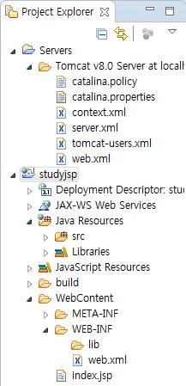
웹 애플리케이션 폴더 구조와 JSP 처리 과정
웹 애플리케이션 폴더 구조
이클립스의 가상 환경
웹 서버의 설정 파일
이클립스의 웹 애플리케이션이
되는 동적 웹 프로젝트

Slide 33
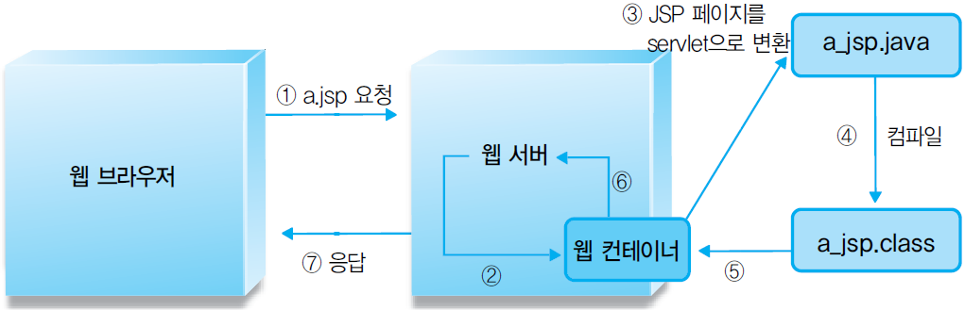
웹 애플리케이션 폴더 구조와 JSP 처리 과정
JSP의 처리 과정
▲ 단계별 JSP 페이지의 내부적 처리 과정

Slide 34
웹 애플리케이션 폴더 구조와 JSP 처리 과정
JSP의 처리 과정
① 사용자의 웹 브라우저에서 http://서버주소/a.jsp 와 같은 형태로 JSP 페이지를 요청
② 웹 서버는 요청한 해당 페이지를 JSP 컨테이너에 처리를 넘김
③ 해당 JSP 파일이 처음 요청된 것이면 JSP 파일을 서블릿으로 파싱(a.jsp 페이지를 a_jsp.java로 변환) ->이전에 요청되었던 페이지일 경우 ⑥의 단계로 넘어감
④ 클래스 파일로 컴파일(a_jsp.java 서블릿 파일은 a_jsp.class 파일로 컴파일)
⑤ 클래스 파일은 메모리에 로딩되어 실행
⑥ 실행결과는 다시 웹 서버에게 넘겨짐
⑦ 웹 서버는 웹 브라우저가 인식할 수 있는 HTML 형태로 결과를 웹 브라우저에게 응답

